Slide 1
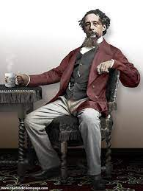
চার্লস ডিকেন্স
Prof. Tanmay Sardar.
Department of Bengali
Dewan Abdul Gani College

Slide 2
ইংরেজি সাহিত্যের সময়
১। অ্যাংলো – সাক্সন ও অ্যাংলো নরমান সাহিত্য।
২। চসারের সময় পর্ব।
৩। এলিজাবেথের সময় পর্ব ।
৪। রোম্যান্টিকের পর্ব । ১৮৩২
৫। ভিক্টোরিয়া পর্ব। ১৮৩৭

Slide 3
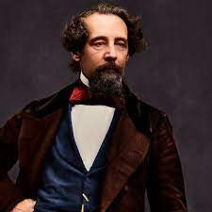
ডিকেন্সকে কেনো শ্রেষ্ঠ বলবো
১। আজস্র সৃষ্টি
২। হিউমার বা রসবোধ
৩। ইংরেজ জাতির সঙ্গে তার নিবিড় একাত্মতা।

Slide 4
ডিকেন্সের জীবন পরিচয়
জীবন কাল – ১৮১২-১৮৭০
জন্ম স্থান- ইংল্যান্ডের দক্ষিণ উপকূলের পোর্টিসে।
পিতা- মিস্টার মিকবার মাতা- মিসেস নিকলবি
সংবাদপত্রের রিপোর্টার হিসেবে কাজে যোগদান।
চিত্রের কাহিনী রচনার আমন্ত্রণ পেলেন।
লিখলেন- pickwick paper (১৮৩৬-১৮৩৭) – এই রচনাই তাকে খ্যাতি ও যশকে ছড়িয়ে দেয়।

Slide 5
রচনাবলী

Slide 6
Sketches by boz (1833-1836) লন্ডনের নানা চিত্র প্রবন্ধ, গল্প এর মাধ্যমে এতে প্রকাশিত হয়েছে।
The posthumous papers of the pickwick club:
এটার মধ্যে প্রাণবন্ত কমেডি চিত্র আছে।
Oliver twist(1838): এখানে তিনি প্রথম মানবিক ভূমিকাতে অবতীর্ণ হলেন।
Nicholas nickelby(1838-1839): ভাবাবেগের দ্বারা জীবনের সমস্যা সমাধানের কথা আছে এই গ্রন্থে।

Slide 7
The old curiosity (1841): এক বৃদ্ধ ও তার পৌত্রীর নানা দুর্দশার কথা আছে এখানে।
American notes (1842): পর্যটন ধর্মী বই এটি।
Devid copperfield (1849): আত্মজীবনী মূলক গ্রন্থ।

Slide 8
ডিকেন্সের অন্যান্য উপন্যাস-
Household words- 1854
Little dorrit 1855-1857
A tale of two cities- 1859
Great Expectations- 1860
our mutual friend- 1865

Slide 9
ডিকেন্সের রচনার বৈশিষ্ট্য
১।কাহিনীর খণ্ডতা-
২।মানবতাবাদ -
৩।হাস্যরস ও করুণরস এর সমন্বয়-
৪।সমাজ সংস্কারক চেতনা- বারনাড শ তাকে ‘বিপ্লবী’ আখ্যা দিয়েছিলেন।
পিকউইক পেপারস এ বিচারব্যবস্থা, অলিভার টুইস্ট এ শিশুদের জীবনের সমালোচনা করেছেন।
৫।অসংখ্য চরিত্র- নিন্মবিত্ত মধ্যবিত্ত চরিত্র এবং শিশু চরিত্রের সংখ্যা অধিক।
৬।আত্মচরিতমূলক-
৭।রচনা শৈলী-

Slide 10
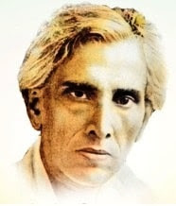
ডিকেন্স ও শরৎচন্দ্র
১। উভয় লেখকই সমাজের আপামর সাধারণ মানুষের কথা আশ্রু সিক্ত ভাষায় প্রকাশ করেছেন।
২।উভয়ের মধ্যেই একটি প্রতিবাদী মানসিকতা ছিলো প্রচ্ছন্ন-
৩।বুদ্ধি অপেক্ষা হ্রদয়াবেগ কে গুরুত্ব দিয়েছেন দুজন লেখকই-
৪। ডিকেন্সের মতো শরৎচন্দ্রের নায়কারা আদর্শ চরিত্র-
৫। আত্ম জীবনী মুলক লেখা দুজনেই লিখেছেন-
একারণে শরৎচন্দ্র কে বাংলার ডিকেন্স বলা হয়।

